Slide 1





BÀI 2 BẤT PHƯƠNG TRÌNH BẬC NHẤT MỘT ẨN
(Tiết 2)

Slide 2


BÀI 2: BẤT PHƯƠNG TRÌNH BẬC NHẤT MỘT ẨN
HÌNH THÀNH KIẾN THỨC
- HS biết cách giải bất phương trình dạng $ax+b>0$ (với $a>0$), $ax+b>0$ (với $a<0$), $ax+b<0$, $ax+b≤0$; $ax+b≥0$ với $a, b$là hai số đã cho và $a≠0$.
- HS biết cách giải bất phương trình dạng: $ax+b>cx+d$; $ax+b<cx+d$; $ax+b≥cx+d$; $ax+b≤cx+d$ (với $a≠c$).

Slide 3





2. Cách giải
Giải bất phương trình: $4x–32<0$ (2)
Để giải bất phương trình (2) , ta làm như sau:
$$4x–32<0$$
Cộng cả 2 vế với 32:
$$4x<32$$
Nhân cả 2 vế với $\frac{1}{4}$:
$$x<8$$
Vậy nghiệm của bất phương trình (2) là $x<8$.
Notes:
- GV yêu cầu học sinh hoạt động nhóm nhỏ tìm hiểu cách giải bất phương trình (2).
Yêu cầu học sinh nêu được các bước để giải bất phương trình.
- Đại diện một nhóm nêu các bước để giải bất phương trình (2).
Các nhóm còn lại nhận xét, góp ý.
- GV chuẩn hóa các bước giải bất phương trình (2).

Slide 4








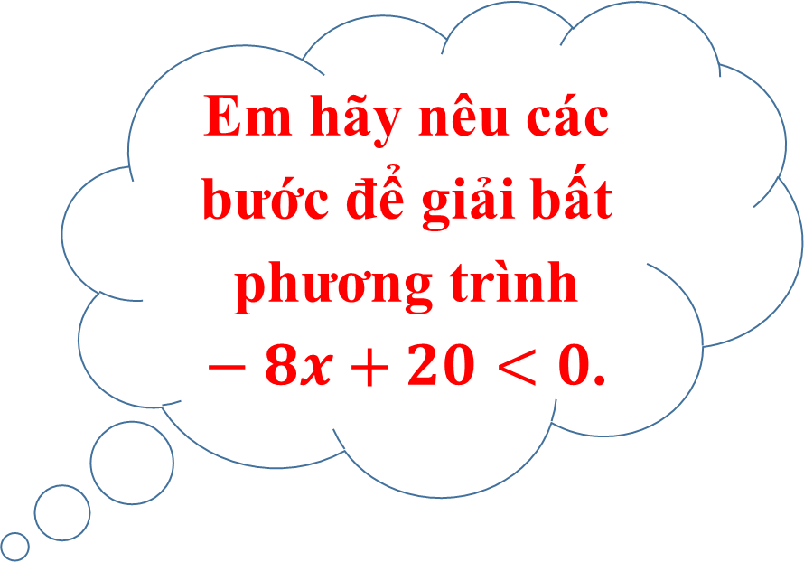
HOẠT ĐỘNG NHÓM NHỎ
Ví dụ: Giải bất phương trình: $−8x+20<0$.
Giải:
Em hãy nêu các bước để giải bất phương trình $−8x+20<0$.
$$−8x+20<0$$
$$−8x<−20$$
$$x>\frac{−20}{−8}$$
$x>$ $\frac{5}{2}$.
$x>$ $\frac{5}{2}$.
Vậy nghiệm của bất phương trình (2) là
Notes:
- Học sinh trao đổi để phát biểu các bước để giải bất phương trình $−8x+20<0$.
- 2 nhóm treo bảng nhóm đáp án ví dụ lên bảng.
- Đại diện hai nhóm lên bảng nêu các bước để giải bất phương trình $−8x+20<0$.
Các nhóm còn lại nhận xét, góp ý.
- GV chuẩn hóa các bước giải bất phương trình $−8x+20<0$.
- GV lưu ý để giải bất phương trình $−8x<−20$ ta lấy cả 2 vế nhân với $\frac{−1}{8}$. Khi đó ta được bất phương trình đổi chiều $x>\frac{−20}{−8}$. Nếu HS không đổi chiều bất phương trình, GV lưu ý và khắc sâu kiến thức.

Slide 5











HOẠT ĐỘNG NHÓM
Giải bất phương trình
$ax+b>0$ (với $a<0$):
$ax+b>0$ (với $a>0$):
$$ax+b>0$$
$$ax>−b$$
$$ax>−b$$
$$ax+b>0$$
$$x<\frac{−b}{a}$$
$$x>\frac{−b}{a}$$
Vậy nghiệm của bất phương trình đã cho là: $x<\frac{−b}{a}$.
Vậy nghiệm của bất phương trình đã cho là: $x>\frac{−b}{a}$.
Notes:
- Chia lớp thành các nhóm.
1 nửa số nhóm giải bất phương trình $ax+b>0$ (với $a>0$)
1 nửa số nhóm giải bất phương trình $ax+b>0$ (với $a<0$)

Slide 6




Chú ý:
Các bất phương trình bậc nhất:
$$ax+b<0$$
$$ax+b≤0$$
$ax+b≥0$
với $a, b$ là hai số đã cho và $a≠0$
được giải bằng cách tương tự.
Notes:
- GV đưa ra lưu ý các bất phương trình bậc nhất $ax+b<0$; $ax+b≤0$; $ax+b≥0$ với $a, b$là hai số đã cho và $a≠0$ được giải bằng cách tương tự.

Slide 7










Ví dụ 4
Giải các bất phương trình:
b) $\frac{3}{4}x−6≤0$
a) $−0,3x+12>​0$
$$\frac{3}{4}x≤6$$
$$−0,3x>−12$$
$$x<\frac{−12}{−0,3}$$
$$x≤6.\frac{4}{3}$$
$x<40$.
$$x≤8.$$
Vậy nghiệm của bất phương trình đã cho là $x<40$.
Vậy nghiệm của bất phương trình đã cho là $x≤8$.

Slide 8










Giải các bất phương trình:
$$b)\frac{5}{4}x+20≥0$$
$$a)−8x−27<0$$
$$\frac{5}{4}x≥−20$$
$$−8x<27$$
$$x>\frac{−27}{8}.$$
$$x≥−20:\frac{5}{4}$$
$x≥−16$.
Vậy nghiệm của bất phương trình đã cho là $x>\frac{−27}{8}$.
Vậy nghiệm của bất phương trình đã cho là $x≥−16$.

Slide 9






HOẠT ĐỘNG NHÓM NHỎ
Giải bất phương trình: $3x+4>x+12$.
$$3x+4>x+12$$
$$3x−x>12−4$$
$$2x>8$$
$x>4$.
Vậy nghiệm của bất phương trình đã cho là $x>4$.
Notes:
- HS hoạt động nhóm nhỏ nghiên cứu cách giải bất phương trình: $3x+4>x+12$.
GV yêu cầu HS nêu được các bước giải bất phương trình này.
- Đại diện 1 nhóm nêu các bước giải bất phương trình này.
- Các nhóm trao đổi để đưa ra được cá bước giải bất phương trình.
- GV chuẩn hóa câu trả lời.
- GV lưu ý cách giải dạng bất phương trình này.

Slide 10





Nhận xét:
Các bất phương trình dạng:
$$ax+b>cx+d$$
$$ax+b<cx+d$$
$$ax+b≥cx+d$$
$$ax+b≤cx+d$$
với $a≠c$
được giải bằng cách tương tự.
Notes:
- GV lưu ý: Các bất phương trình dạng:
$ax+b>cx+d$; $ax+b<cx+d$; $ax+b≥cx+d$; $ax+b≤cx+d$ (với $a≠c$) có cách giải tương tự.

Slide 11
LUYỆN TẬP
BÀI 2: BẤT PHƯƠNG TRÌNH BẬC NHẤT MỘT ẨN
Vận dụng kiến thức đã học về bất phương trình bậc nhất một ẩn và nghiệm của bất phương trình bậc nhất một ẩn để giải quyết bài tập.

Slide 12




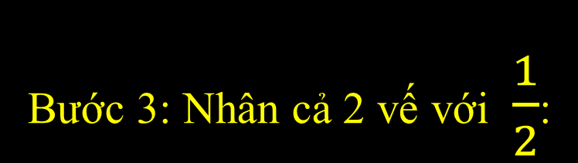


HOẠT ĐỘNG CÁ NHÂN
Ví dụ 5: Giải bất phương trình: $3x−(6+2x)≤3(x+4)$.
Giải:
$$3x−(6+2x)≤3(x+4)$$
Bước 1: Phá ngoặc ở hai vế
$$3x−6−2x≤3x+12$$
$$x−6≤3x+12$$
Bước 2: Thực hiện quy tắc chuyển vế
$$−6−12≤3x−x$$
$$−18≤2x$$
Bước 3: Nhân cả 2 vế với $\frac{1}{2}$:
$−9≤x$.
Bước 4: Kết luận
Vậy nghiệm của bất phương trình đã cho là $x≥−9$.

Slide 13
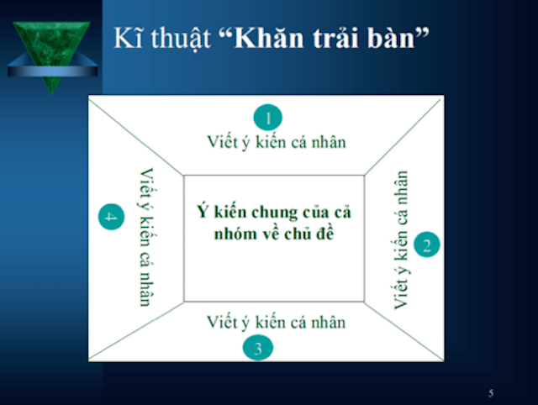
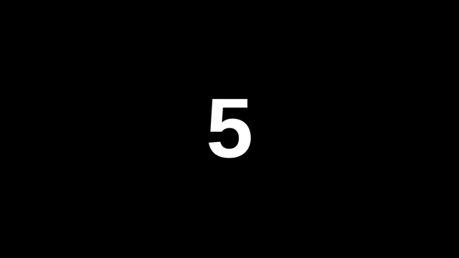
HOẠT ĐỘNG NHÓM
Thực hiện vận dụng 5 và ví dụ 6.
4 phút:
HOẠT ĐỘNG CÁ NHÂN
5 phút:
HOẠT ĐỘNG NHÓM

Slide 14



Ví dụ 6: Tìm chỗ sai trong lời giải sau và giải lại cho đúng:
$$3x−5−2x>​25+​4x$$
$$3x−4x−2x>​25+​5$$
$$−3x>​30$$
$$x>30.\left(−\frac{1}{3}\right)$$
$$x>−10.$$
Vậy nghiệm của bất phương trình đã cho là $x>−10.$
Giải bất phương trình:
$$2.\left(x−0,5\right)−1,4≥1,5−\left(x+1,2\right)$$
4 phút:
HOẠT ĐỘNG CÁ NHÂN
5 phút:
HOẠT ĐỘNG NHÓM

Slide 15



Giải bất phương trình:$2.\left(x−0,5\right)−1,4≥1,5−\left(x+1,2\right)$
Giải:
$$2.\left(x−0,5\right)−1,4≥1,5−\left(x+1,2\right)$$
$$2x−1−1,4≥1,5−x−1,2$$
$$2x+x≥1,5−1,2+1+1,4$$
$$3x≥2,7$$
$$x≥\frac{2,7}{3}$$
$$x≥\frac{9}{10}.$$
Vậy nghiệm của bất phương trình đã cho là $x>\frac{9}{10}$.

Slide 16


Ví dụ 6: Tìm chỗ sai trong lời giải sau và giải lại cho đúng:
$$3x−5−2x>​25+​4x$$
$$3x−4x−2x>​25+​5$$
$$−3x>​30$$
$$x>30.\left(−\frac{1}{3}\right)$$
$$x>−10.$$
Vậy nghiệm của bất phương trình đã cho là $x>−10.$
Giải
Khi nhân cả hai vế của bất phương trình $−3x>​30$ với $−\frac{1}{3}$, ta phải đổi chiều bất phương trình vì $−\frac{1}{3}$< 0.
Vì vậy, lời giải trên sai ở bước thứ tư.

Slide 17





Ta có thể giải lại như sau:
$$3x−5−2x>​25+​4x$$
$$3x−4x−2x>​25+​5$$
$$−3x>​30$$
$$x<30.\left(−\frac{1}{3}\right)$$
$$x<−10.$$
Vậy nghiệm của bất phương trình đã cho là $x<−10.$

Slide 18
CỦNG CỐ
BÀI 2: BẤT PHƯƠNG TRÌNH BẬC NHẤT MỘT ẨN
Vận dụng được kiến thức về giải bất phương trình bậc nhất một ẩn để giải quyết các bài toán thực tế đơn giản.

Slide 19


HOẠT ĐỘNG NHÓM
Bài tập 1: Một người có số tiền không quá $70000$đồng gồm $15$ tờ giấy bạc với hai loại mệnh giá: loại $2000$ đồng và loại $5000$ đồng.
Hỏi người đó có bao nhiêu tờ giấy bạc loại $5000$ đồng?
Notes:
- Nếu người đó có $x$ tờ giấy bạc loại $5000$ đồng thì
có bao nhiêu tờ giấy bạc loại $2000$ đồng?
- Viết biểu thức chỉ số tiền người đó có.
- Vì số tiền không quá $70000$ đồng nên suy ra được điều gì?

Slide 20




Giải
Gọi số tờ giấy bạc loại $5000$ đồng là $x$. $\left(x∈N∗;x<15\right)$.
Số tờ giấy bạc loại $2000$ đồng là: $15−x$
Vì số tiền không quá $70000$đồng nên ta có bất phương trình:
$$5000x+2000.\left(15−x\right)≤70000$$
$$5000x+2000.\left(15−x\right)≤70000$$
$$5000x+30000−2000x≤70000$$
$$3000x≤40000$$
$$x≤\frac{40}{3}≈13,33$$
Mà $x∈N∗;x<15$nên $x$ là các số nguyên từ $1$ đến $13$.
Vậy người đó có từ $1$ đến $13$ tờ giấy bạc loại $5000$ đồng.
Notes:
- HS lần lượt trả lời các câu hỏi của GV.
- HS hoạt động nhóm thực hiện bài tập.
- Các nhóm thảo luận để đưa ra bất phương trình đúng.
- Giải bất phương trình đó vào bảng nhóm.

Slide 21

HƯỚNG DẪN VỀ NHÀ
- Xem lại cách giải các dạng bất phương trình.
- Thực hiện giải các bất phương trình sau:
$$a) 1,2x−15≤−2,8x+32 b) 15x+\frac{3}{4}>20x−1,5 \\ c) \frac{x}{4}−6≥\frac{x+2}{3}+4 d) 5−6x+\frac{8x−1}{3}<−9 \\ e) x−\frac{12−8x}{4}−7>\frac{3x}{8}$$

